Slide 1
«Разработка финансовой стратегии МКК Фонд поддержки предпринимательства РМ»
ФЕДЕРАЛЬНОЕ ГОСУДАРСТВЕННОЕ БЮДЖЕТНОЕ ОБРАЗОВАТЕЛЬНОЕ УЧРЕЖДЕНИЕ ВЫСШЕГО ОБРАЗОВАНИЯ
«НАЦИОНАЛЬНЫЙ ИССЛЕДОВАТЕЛЬСКИЙ
МОРДОВСКИЙ ГОСУДАРСТВЕННЫЙ УНИВЕРСИТЕТ
им. Н.П. ОГАРЁВА»
(ФГБОУ ВО «МГУ им. Н.П. Огарёва»)
Президентская программа подготовки управленческих кадров
для организаций народного хозяйства Российской Федерации
Автор работы : Т.А. Атемасова
Руководитель работы:
канд. экон. наук, доц. О.В. Черкасова
Саранск 2022

Slide 2
Цель исследования – разработка финансовой стратегии развития предприятия
– рассмотреть понятие, виды и этапы разработки финансовой стратегии развития предприятия – систематизировать виды финансовой стратегии развития предприятия – исследовать этапы разработки финансовой стратегии развития предприятия – разработать финансовую стратегию развития МКК Фонд поддержки предпринимательства РМ
Поставленная в работе цель обусловлена необходимость решения следующих взаимосвязанных задач:

Slide 3
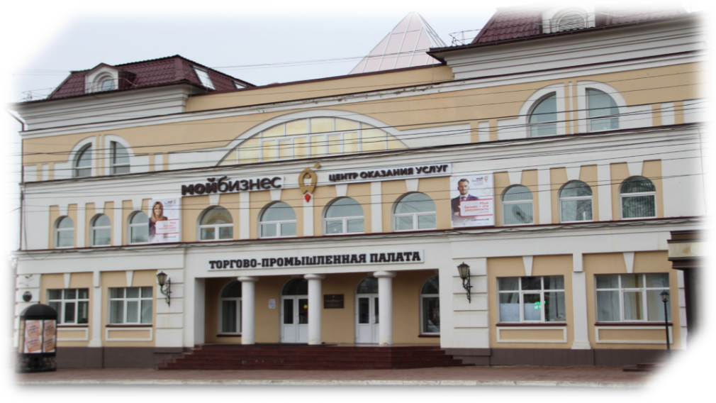
Объект исследования выпускной квалификационной работы - МКК Фонд поддержки предпринимательства РМ

Slide 4
Анализ финансовой деятельности
МКК «Фонд поддержки предпринимательства РМ»
Капитализация Фонда на 01.01.2022 г. составила 804,9 млн. руб., в том числе: из средств федерального бюджета 599 ,3 млн. руб. (74,44 %), из средств регионального бюджета – 122,6 млн. руб. (15,23%), всего субсидий 721,8 млн. руб.. Распределенная чистая прибыль – 83,1 млн. рублей. За период 2017-2020 гг. капитализация увеличилась на 37 %

Slide 5
Анализ финансовой деятельности
МКК «Фонд поддержки предпринимательства РМ»
Период | Количество займов , (шт.) | Сумма займов |  | Средняя сумма займа, тыс. руб.
 |  | тыс. руб. | % от общей суммы займов
2012 | 339 | 206 980 | 6,1 | 611
2013 | 296 | 204 245 | 6,0 | 690
2014 | 368 | 308 960 | 9,1 | 839
2015 | 533 | 465 218 | 13,7 | 873
2016 | 464 | 516 435 | 15,2 | 1 113
2017 | 143 | 282 835 | 8,3 | 1 978
2018 | 103 | 191 261 | 5,6 | 1 857
2019 | 155 | 323 224 | 9,5 | 2 085
2020 | 209 | 522 658 | 15,4 | 2 501
2021 | 192 | 374 548 | 11,0 | 1 951
Всего | 2 802 | 3 396 363 | 100 | 1 212,1
За весь период деятельности Фондом было профинансировано около 2 802 заявок субъектов малого и среднего бизнеса на общую сумму 3 396 млн. рублей.
Средний размер выданных микрозаймов составляет
1,2 млн. руб.

Slide 6
Показатели эффективности деятельности
МКК «Фонд поддержки предпринимательства РМ»
Все показатели эффективности деятельности Фонда, установленные приказом Минэкономразвития России № 142 от 26.03.2021 г., находятся в пределах нормативных значений
Исключение составляет показатель «Доля вновь зарегистрированных и действующих менее 1 года СМСП», введенный 14 марта 2019 г. Данный показатель ниже порогового значения на 7,85 п.п.

Slide 7
Процесс разработки финансовой стратегии
МКК «Фонд поддержки предпринимательства РМ»
Определение временного периода осуществления финансовой стратегии
Анализ факторов внешней среды организации
Проведение финансового анализа организации
Выделение сильных и слабых сторон финансовой деятельности организации
Формирование стратегических финансовых целей организации
Разработка стратегических финансовых решений и выбор финансовой стратегии
Оценка разработанной финансовой стратегии и ее корректировка

Slide 8
Финансовая стратегия. Планирование портфеля
МКК «Фонд поддержки предпринимательства РМ»

Slide 9
Спасибо за внимание!

